Slide 1


PRÉ-CÁLCULO Teoria dos Conjuntos
Profª Juliana Schivani
docente.ifrn.edu.br/julianaschivani
profjuliana.matematica@gmail.com

Slide 2

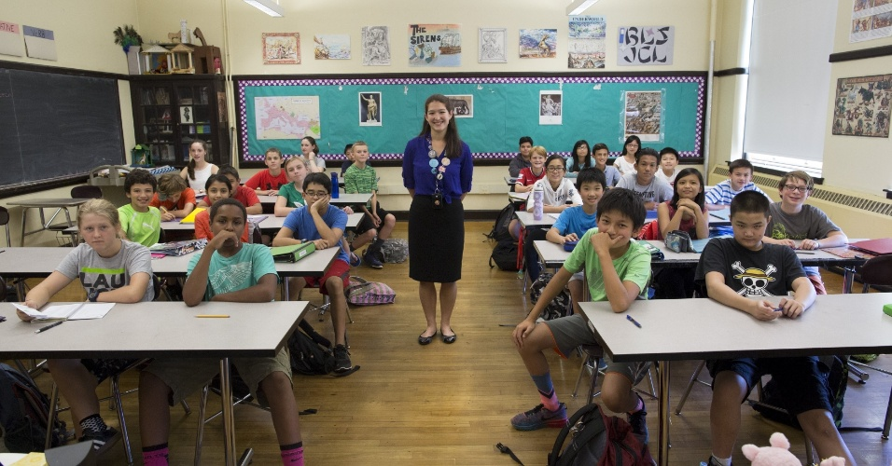
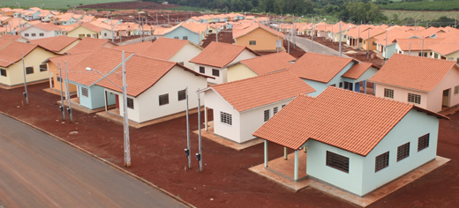


CONJUNTOS
Agrupamento, coleção, sistema, classe..$.$

Slide 3
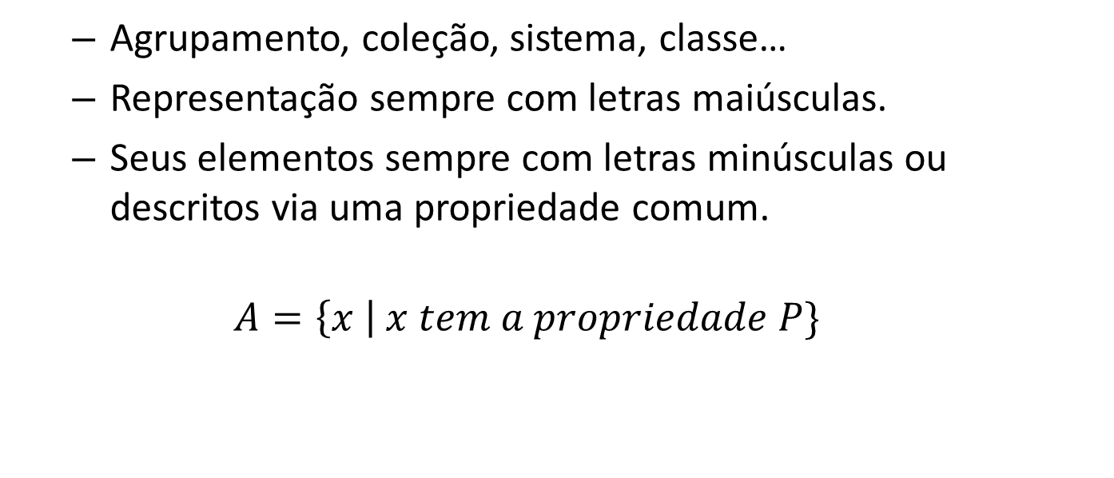
CONJUNTOS
Agrupamento, coleção, sistema, classe…
Representação sempre com letras maiúsculas.
Seus elementos sempre com letras minúsculas ou descritos via uma propriedade comum.
$$A=\left\{x \right| x tem a propriedade P\}$$

Slide 4
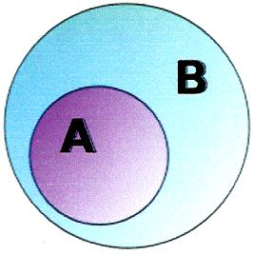

SUBCONJUNTOS
Conjunto cujo todos os elementos a ele pertencentes também pertencem a outro conjunto maior.
$$A⊂B ⟺∀x; x∈A ⟹x ∈B$$

Slide 5

PERTINÊNCIA
$$∈$$
$$∉$$
Notes:
Ver o que é quando é o contrário.
Abordagem: Quem sabe que simbolo é esse? Me dá um exemplo na física, uma situação em que aparece esse símbolo. Tipo... A força normal (n) pertence ao carro em movimento (C)? A força centripeta (c) não pertence? C = { n, c, t}

Slide 6




PERTINÊNCIA
$$A=\{a, e, i, o, u\}$$
$$B=\left\{x \right|x é vogal\}$$
$$A ⊂B$$
$$A=B$$
$$B ⊂A$$
Notes:
Os conjuntos podem ser inscritos listando todos os elementos do universo ou identificando-os por uma propriedade que lhes seja comum...

Slide 7



INCLUSÃO
$$A=\{x;x é partícula do universo\}$$
$$B=\{x;x é prótons\}$$
$$B ⊂A$$
$$A ⊃B$$
Notes:
...porém, há conjuntos que é impossível listar todos os elementos nele contidos.

Slide 8

INCLUSÃO
$$⊂$$
$$⊃$$

Slide 9
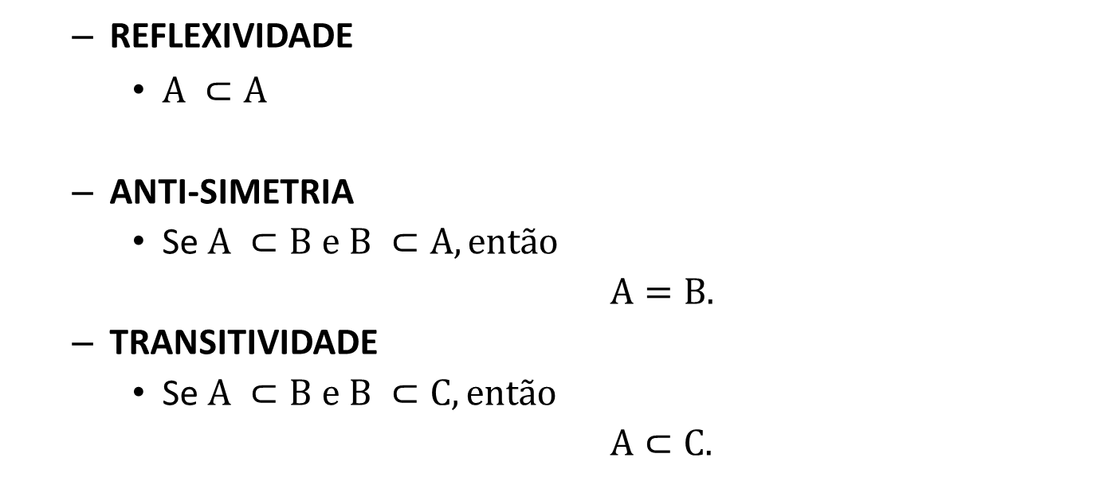
PROPRIEDADES DA INCLUSÃO
REFLEXIVIDADE
$A ⊂A$
ANTI-SIMETRIA
Se $A ⊂B e B ⊂A, então$
$A=B.$
TRANSITIVIDADE
Se $A ⊂B e B ⊂C, então$
$A⊂C.$

Slide 10
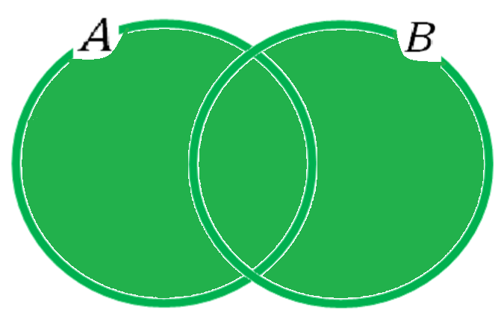
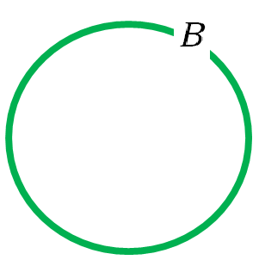
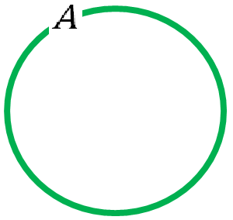
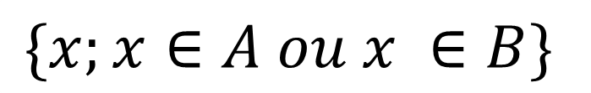

UNIÃO ( OU)
$A ∪B=\{$-3, -2, -1, 1, 2, 3}
-3 $∈$ A?
-3 $∈$ B?
$$\{x;x∈A ou x ∈B\}$$

Slide 11
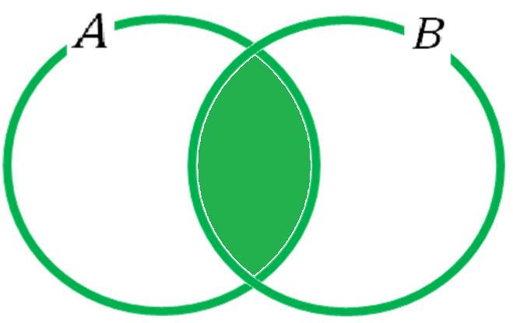


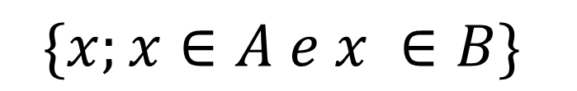
INTERSEÇÃO ($∩$)
$A ∩B=\{$-3, -2, -1, 1, 2, 3}
-3 $∈$ A?
-3 $∈$ B?
$$\{x;x∈A e x ∈B\}$$

Slide 12
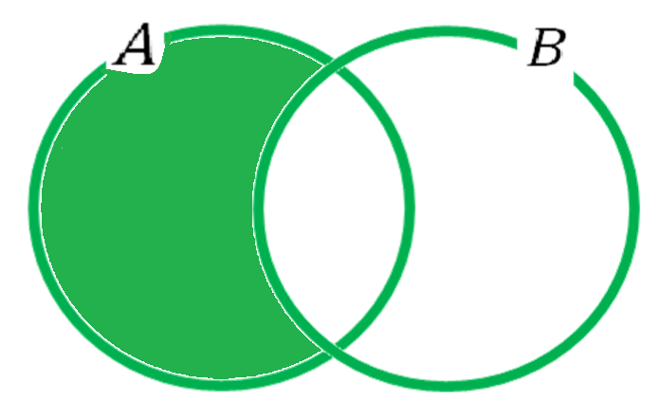
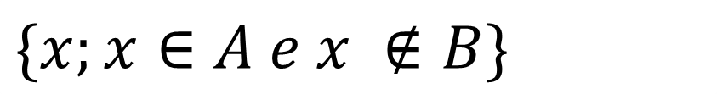

DIFERENÇA (–)
$A −B=\{$-3, -2, -1, 1, 2, 3}
-3 $∈$ A?
-3 $∈$ B?
$$\{x;x∈A e x ∉B\}$$

Slide 13
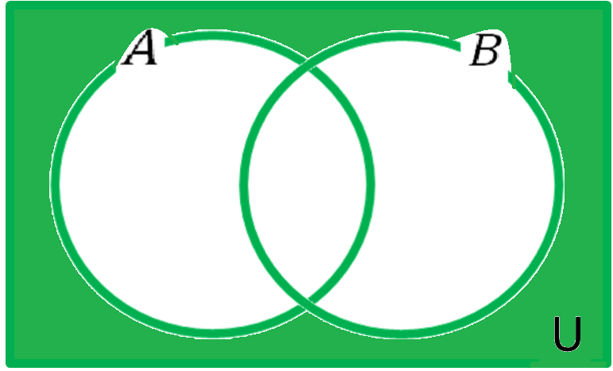
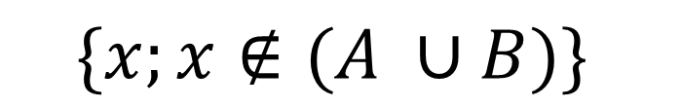

COMPLEMENTAR ^{c}
$\left(A ∪B\right)c=\{$-3, -2, -1, 1, 2, 3}
-3 $∈$ A?
-3 $∈$ B?
$$\{x;x∉(A ∪B)\}$$
U

Slide 14





CONJUNTO VAZIO
$$A=\{x;x é consoante\}$$
$$B=\{x;x é vogal\}$$
$$∅⊂A$$
$$A∩B= ?$$
$$∅$$
$$∅⊂B$$

Slide 15


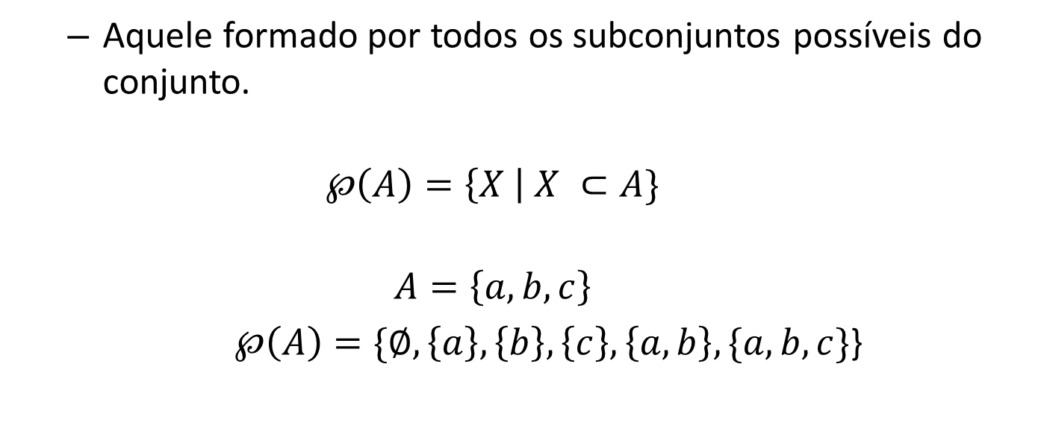
CONJUNTO DAS PARTES
Aquele formado por todos os subconjuntos possíveis do conjunto.
$$℘\left(A\right)=\left\{X \right| X ⊂A\}$$
$$A=\left\{a, b, c\right\}$$
$℘\left(A\right)=\{∅, \left\{a\right\}, \left\{b\right\}, \left\{c\right\}, \left\{a,b\right\}, \{a,b,c\}$}
$$\left\{a, b\right\}∈A ?$$
$\left\{a, b\right\}⊂A$

Slide 16
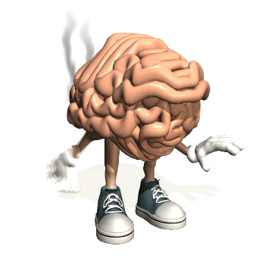
EXERCÍCIOS

Slide 17
PRÉ-CÁLCULO Teoria dos Conjuntos
Profª Juliana Schivani
docente.ifrn.edu.br/julianaschivani
profjuliana.matematica@gmail.com

